Slide 1
DER KRIEG HINTER ALLEN KRIEGEN
Lektion 1, am Sabbat, 6. April 2024

Slide 2
„Und es entbrannte ein Kampf im Himmel: MICHAEL und Seine Engel kämpften gegen den Drachen. Und der Drache kämpfte und seine Engel und er siegte nicht und ihre Stätte wurde nicht mehr gefunden im Himmel“ (Offenbaruung 12:7, 8)

Slide 3
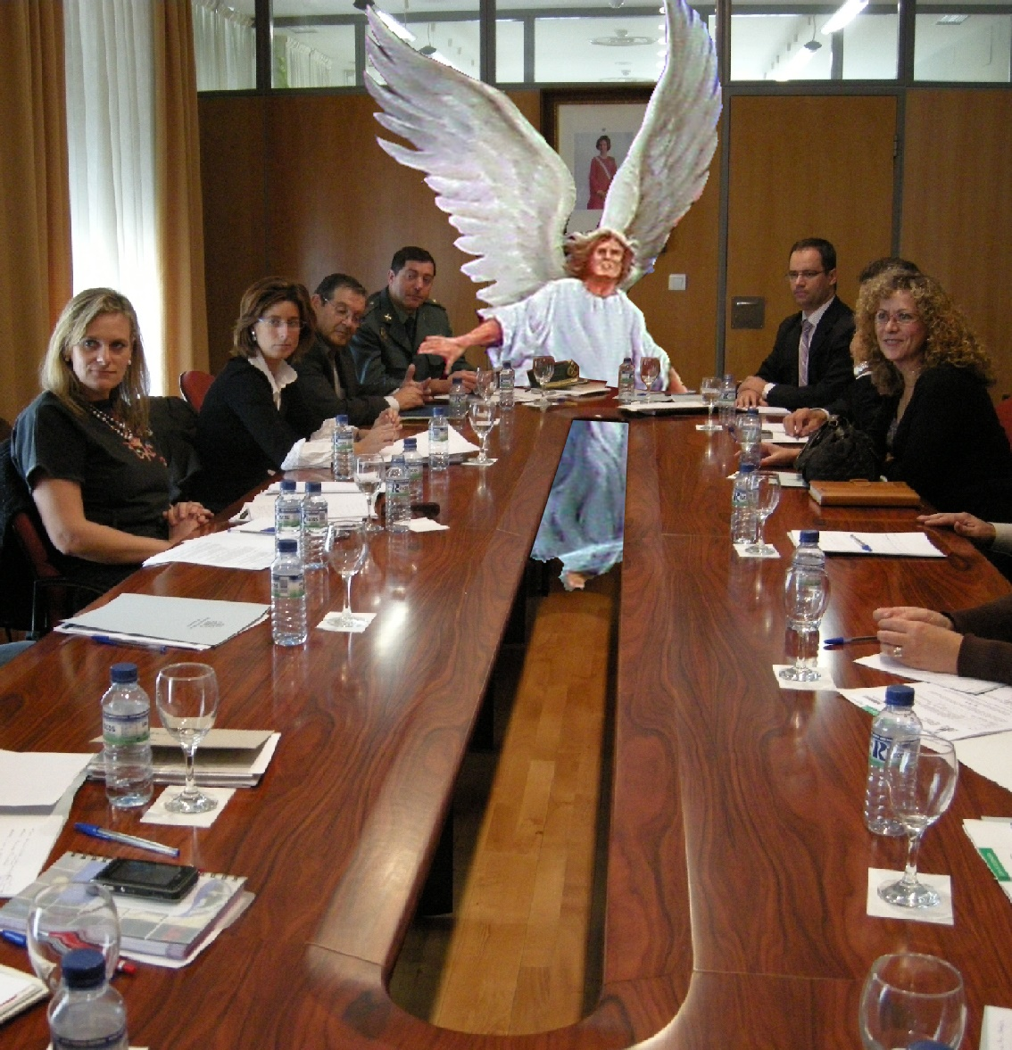
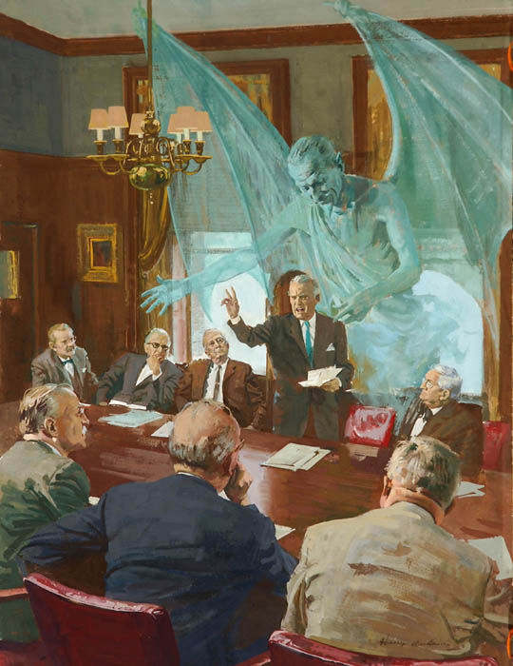
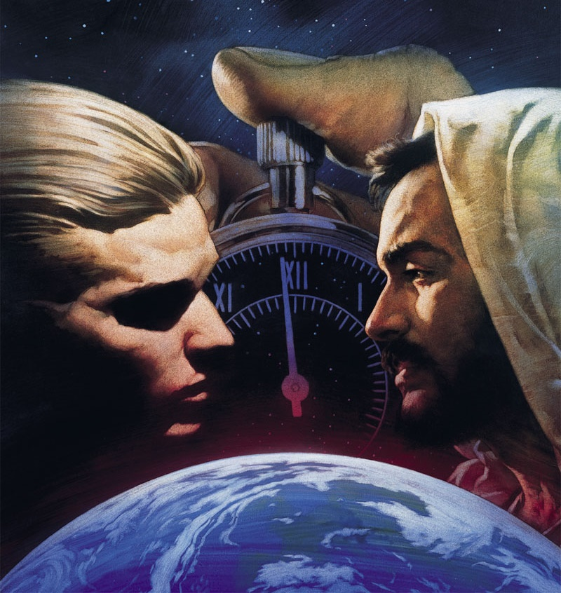
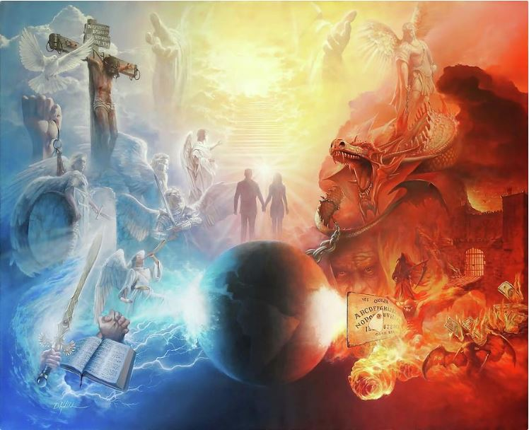
Wir leben inmitten eines Konflikts von galaktischen Dimensionen. Auch wenn wir uns dessen nicht bewusst sind oder nicht glauben, dass dies möglich ist, ist der Konflikt real.
Die widerstreitenden Kräfte sind geistig und für uns unsichtbar (Eph 6,12). Aber wir können die Auswirkungen des Krieges spüren. Katastrophen, Unmoral, Tod...
Auf dem Spiel stand die Regierung Gottes selbst, die Loyalität der Engel und der ungefallenen Welten. Heute stehen Ihre und meine Loyalität auf dem Spiel.
Der Beginn des Konflikts
Rebellion im Himmel
Rebellion auf der Erde
Die Liebe zählt
Der Konflikt heute

Slide 4
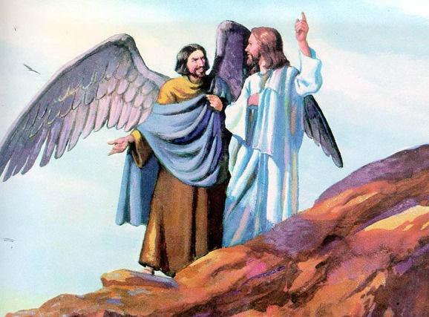
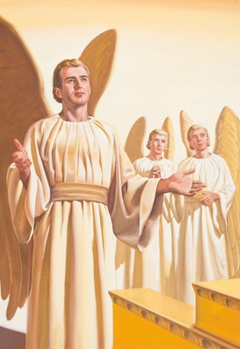
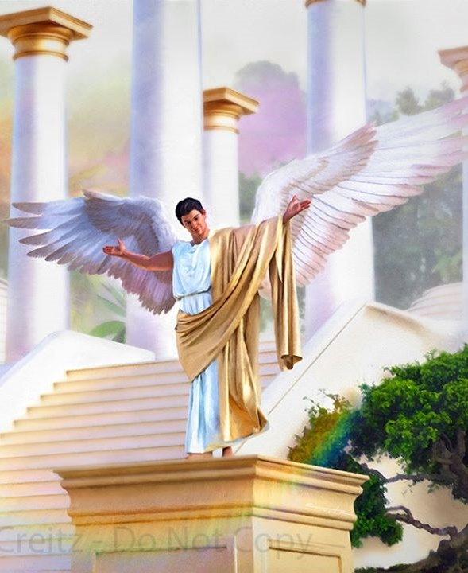
DER BEGINN DES KONFLIKTS
„Du warst untadelig in deinen Wegen von dem Tag an, an dem du erschaffen wurdest, bis das Böse in dir gefunden wurde“ (Hesekiel 28:15)
Die Tatsache, dass es in Eden ein Wesen gab, das Eva dazu brachte, Gott zu misstrauen, bedeutet, dass es eine Rebellion gegen Gott gab, bevor die Menschheit existierte (1. Mo 3,1).
Jesus bezeichnete dieses Wesen, das Misstrauen zwischen Gott und seinen Geschöpfen sät, als "Feind", den er als Teufel bezeichnete (Mt. 13:39).
Die erste Frage, die wir uns stellen sollten, lautet: Hat Gott den Teufel erschaffen, das heißt, hat Gott ein böses Wesen geschaffen?
Die Bibel sagt uns, dass der Teufel ein Engel namens Luzifer ist (Jes. 14:12). Dieser Engel wurde vollkommen und schön erschaffen (Hes. 28:12). Er wurde in die höchste Position erhoben, die ein Engel anstreben konnte: zum schützenden Cherub (Hes. 28:13-14).
Wenn Luzifer perfekt war, wie wurde er dann zum Teufel? Wie kam es zu dem Konflikt zwischen Gott und ihm? Gott gewährte ihm, wie allen seinen Geschöpfen, Entscheidungsfreiheit, und unerklärlicherweise beschloss Luzifer zu rebellieren und strebte danach, den Thron Gottes zu besetzen (Hes. 28:15; Jes. 14:13-14).

Slide 5
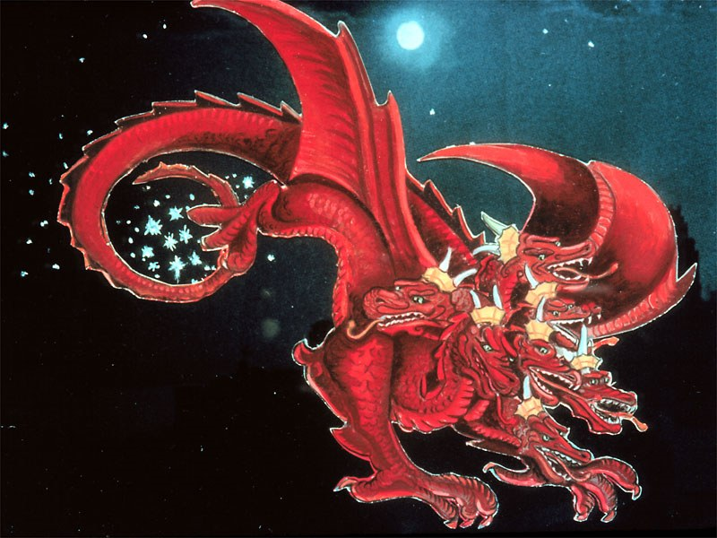
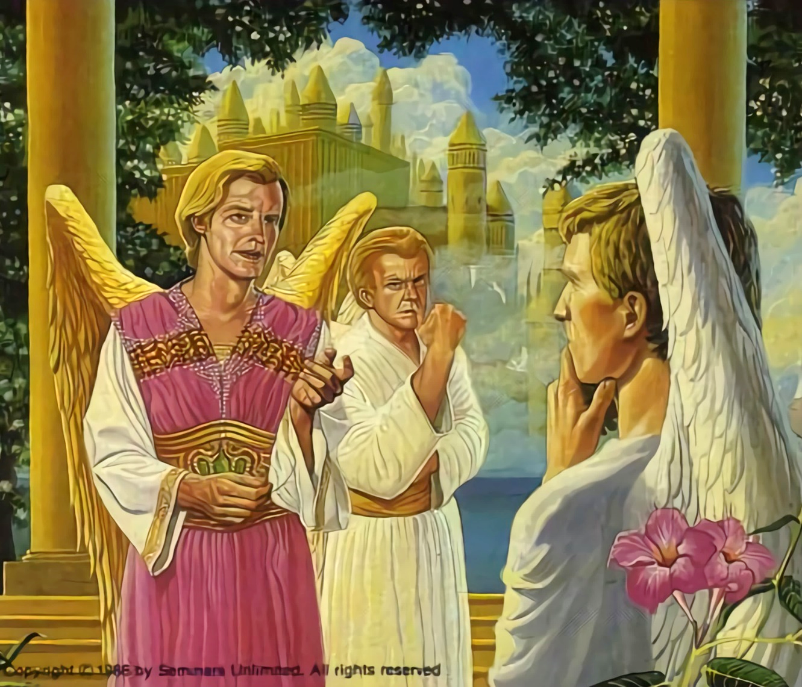
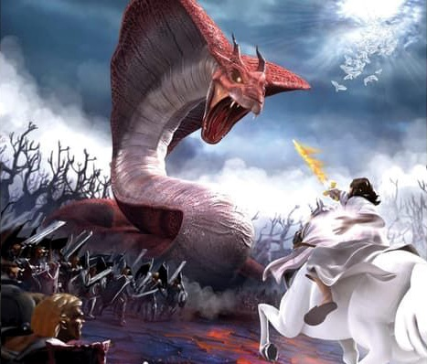
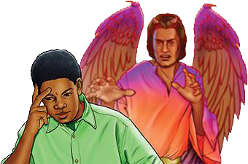
REBELLION IM HIMMEL
„Sein Schweif fegte ein Drittel der Sterne vom Himmel und schleuderte sie auf die Erde…“ (Offbg. 12:4a)
In seinem Bestreben, den Thron des Himmels an sich zu reißen, weckte Luzifer bei den Engeln Zweifel an der Gerechtigkeit der göttlichen Regierung. Waren sie nicht alle frei? Warum sollten sie sich strengen und vielleicht auch ungerechten oder willkürlichen Gesetzen unterwerfen?
Luzifer wurde zu Satan, dem Ankläger (Offb. 12:10; Hiob 1:6, 9-10). Er wies alle liebevollen Aufrufe Gottes zurück, seine Haltung zu ändern.
Die Rebellion wurde zu einem offenen Konflikt, zu einem Krieg, in dem jeder Engel seine Entscheidung treffen musste. Ein Drittel der Engel folgte Satan, während der Rest Gott treu blieb (Offb. 12:4a).
Heute geht der Krieg weiter. Satan ist immer noch aktiv. Er versucht, jeden Menschen dazu zu bringen, gegen Gott zu rebellieren. Es gibt nur zwei Seiten. Diejenigen, die Gottes Gesetz gehorchen wollen oder diejenigen, die es ablehnen. Die Entscheidung liegt bei uns (Deut. 30:11, 16, 19; Josh. 24:15).

Slide 6
„Der GROSSE GOTT hätte diesen Erzbetrüger sofort vom Himmel ausstoßen können, aber das war nicht SEINE ABSICHT. ER wollte dem Aufrührer eine gleichwertige Gelegenheit geben, seine Kraft und seinen Einfluss mit SEINEM EIGENEN SOHN und SEINEN TREUEN ENGELN zu messen. In diesem Kampf würde jeder Engel für sich selbst entscheiden und für alle offenbar werden. [...]
Hätte GOTT SEINE MACHT ausgeübt, um diesen Hauptrebellen zu bestrafen, wären die unzufriedenen Engel nicht erkannt worden; daher schlug GOTT einen anderen Weg ein, denn ER wollte dem ganzen himmlischen Heer SEINE GERECHTIGKEIT und SEIN GERICHT deutlich vor Augen führen“
E. G. White, The Story of Redemption (Die Geschichte der Erlösung), engl. Orig., S. 17

Slide 7
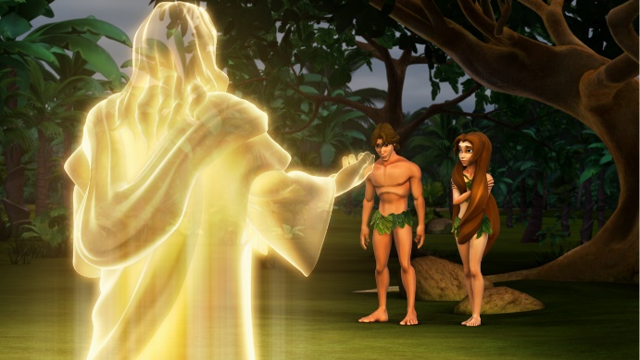
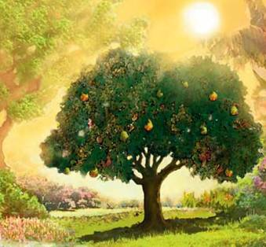
REBELLION AUF DER ERDE
„Und Er sprach: ‚Wer hat dir gesagt, dass du nackt bist? Habt ihr von dem Baum gegessen, von dem Ich euch befohlen habe, nicht zu essen?‘ “ (1. Mo 3:11)
GOTT schuf die Engel in einer sündlosen, perfekten Umgebung. Ebenso schuf Er die Menschen in einer vollkommenen Umgebung, frei von Sünde (1. Mose 1,31).
Wie bei den Engeln schuf GOTT auch uns mit der Macht, frei zu wählen. Damit Adam und Eva diese Freiheit ausüben konnten, gab Er ihnen eine einfache Anweisung: "Ihr dürft nicht von dem Baum der Erkenntnis des Guten und Bösen essen" (Gen 2,17).
Das war der einzige Punkt, an dem Satan sie zum Zweifeln bringen konnte. Auf hinterlistige Weise erreichte er sein Ziel. Adam und Eva zweifelten an GOTT, gehorchten IHM nicht und wandten sich von der Quelle des Lebens ab (Gen. 3:6, 9-13, 19). Adam öffnete der Sünde die Tür, und so kam der Tod zu allen Menschen (Röm 5,12).
Seitdem leben wir in einer Welt, die von Schmerz, Krankheit und Tod geprägt ist. Bezahlen wir alle für die Sünde Adams?
Jeder von uns zahlt für seine eigene Sünde: „Denn alle haben gesündigt und verfehlen die Herrlichkeit Gottes“ (Röm 3,23).

Slide 8
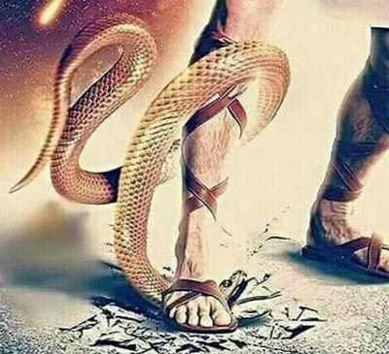
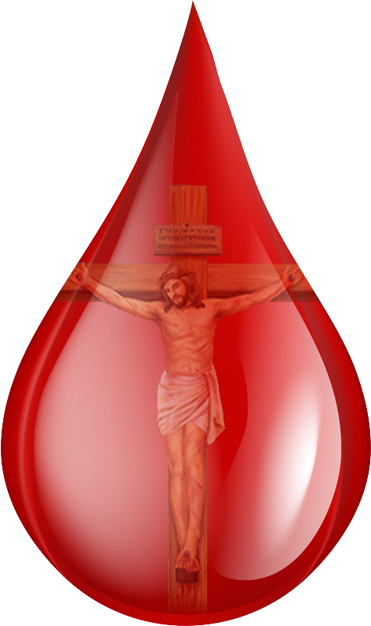
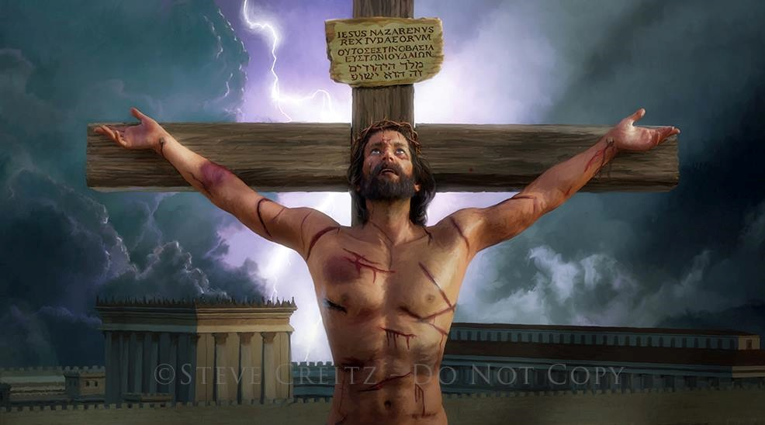
DIE LIEBE ZÄHLT
„Das ist die Liebe: nicht dass wir GOTT geliebt haben, sondern dass ER uns geliebt und Seinen Sohn als Sühneopfer für unsere Sünden gesandt hat“ (1. Joh. 4:10)
Noch bevor GOTT Adam und Eva die Folgen ihres Ungehorsams ankündigte, teilte Er ihnen mit, dass es einen Plan für ihre Erlösung gibt (Gen 3,15).
Die Menschen hatten sich freiwillig von ihrem Schöpfer getrennt. Doch weit davon entfernt, Seine undankbaren Kinder im Stich zu lassen, offenbarte GOTT Seinen wahren Charakter, indem Er sie über alle Maßen liebte (Joh. 3,16).
Der Tod hätte nicht das ewige Schicksal des Sünders sein müssen. JESUS zeigte Seine Liebe, indem Er den Preis für die Sünde mit Seinem Leben bezahlte (Röm. 5:8).
Es gibt nichts in uns, was uns der Liebe GOTTES würdig macht. Aber mit jedem Tropfen Blut, den JESUS auf Golgatha vergossen hat, sagt uns GOTT: „Ich liebe dich.“

Slide 9
DIE LIEBE ZÄHLT
„Das ist die Liebe: nicht dass wir GOTT geliebt haben, sondern dass ER uns geliebt und Seinen Sohn als Sühneopfer für unsere Sünden gesandt hat“ (1. Joh. 4:10)
Wie hat JESUS uns Seine Liebe gezeigt?
Alles, was existiert, hat JESUS geschaffen (Jh. 1:3)
ER wurde ein Geschöpf (Jh 1:14)
Er ging durch Mühsal, Leiden, Hunger und Schmerz, wie wir (Jes. 53:3; Mk 11:12)
ER wurde versucht wie wir (Heb. 4:15)
Als Gerechter hat ER bereitwillig für unsere Sünden gelitten (1. Pe 3:18; Jh.10:17-18)
Durch Seinen Tod u. Seine Auferstehung hat Er uns das ewige Leben in Seiner Gegenwart zugesichert (Röm. 6:3-4)
Und all dies geschah aus Liebe (1Joh 4:10)

Slide 10
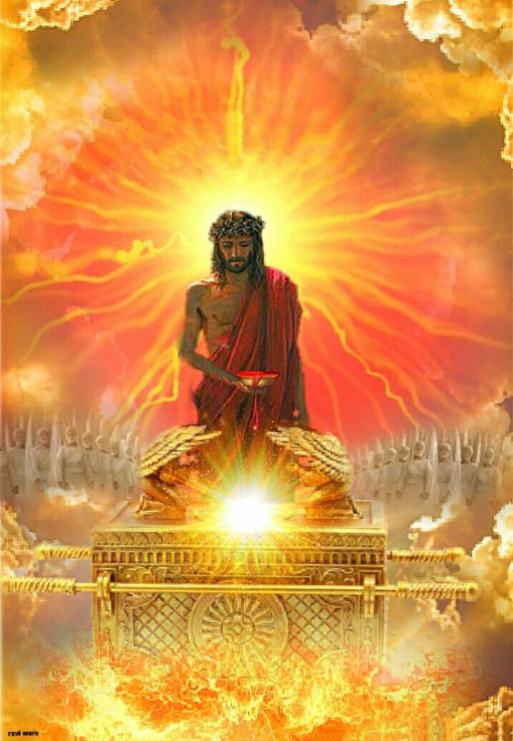
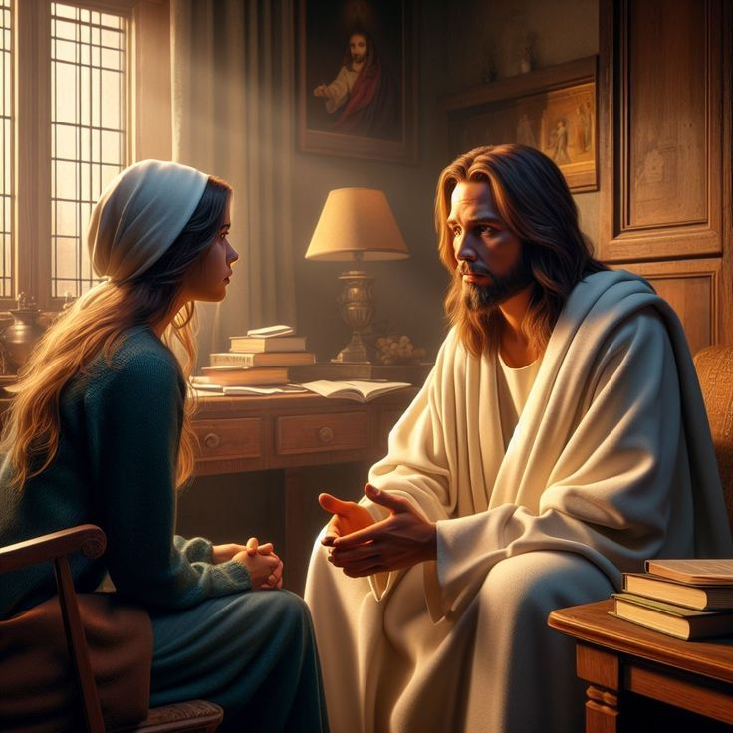
DER KONFLIKT HEUTE
„Deshalb ist ER imstande, alle, die durch IHN zu Gott kommen, vollständig zu retten, weil ER immer lebt, um für sie einzutreten“ (Hebr. 7:25)
Heute legt CHRISTUS im Himmlischen Heiligtum Fürsprache für uns ein (Hebr. 9,24; 7,25).
Aufgrund Seines am Kreuz vergossenen Blutes stellt uns CHRISTUS vor dem Vater - und vor allen Bewohnern des Universums - als gerechte, vollkommene Menschen dar, die würdig sind, einen Platz im Himmel einzunehmen.
Deshalb sind wir eingeladen, uns durch JESUS vertrauensvoll an GOTT zu wenden (Hebr. 4,15-16).
JESUS möchte, dass wir in jeder Notlage unseres Lebens auf IHN zählen (Joh. 14,13-14). Wo Angst ist, bringt ER Frieden; wo Schuld ist, bringt ER Vergebung; wo Schwäche ist, bringt ER Stärke.
Der größte Wunsch JESU ist es, für immer mit uns zu leben (Joh 17,24). Ist das auch dein größter Wunsch?

Slide 11
„Wenn Versuchungen dich bedrängen, wenn Sorge, Ratlosigkeit und Finsternis deine Seele zu umgeben scheinen, dann schau auf den Ort, an dem du zuletzt das Licht gesehen hast. Ruhe in der LIEBE CHRISTI und unter SEINER SCHÜTZENDEN FÜRSORGE. Wenn die Sünde um die Herrschaft im Herzen kämpft, wenn Schuldgefühle die Seele bedrücken und das Gewissen belasten, wenn Unglaube den Verstand vernebelt, dann erinnere dich daran, dass die GNADE CHRISTI ausreicht, um die Sünde zu bezwingen und zu überwinden und um die Finsternis zu vertreiben. Indem wir in die GEMEINSCHAFT mit dem HEILAND eintreten, erleben wir die Atmosphäre des FRIEDENS“
E. G. White, The Ministry of Healing (In den Fußspuren des großen Arztes), engl. Orig., S. 193

